Slide 1
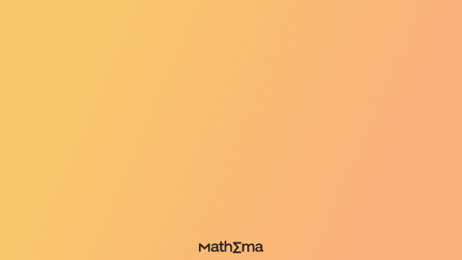

Розвʼязування рівнянь
математика 3 клас

Slide 2
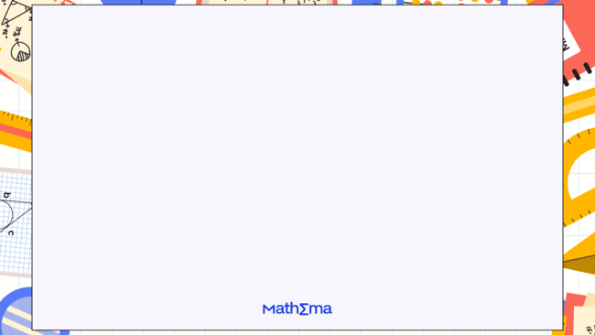

Що таке рівняння?
Рівняння – це математичне речення, у якому є знак рівності. В ньому одна частина дорівнює іншій.
Наприклад:
x
7
+
=

Slide 3




Основні елементи рівняння
Рівняння складається зі:
Відомих чисел
Невідомого числа (зазвичай це х)
Знаку рівності
невідоме
відоме
x
7
+
=
відоме
знак рівності

Slide 4
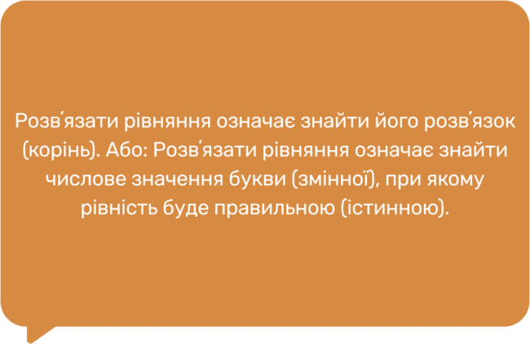

Slide 5
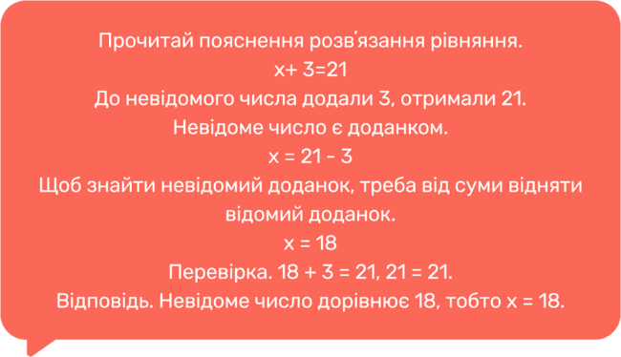

Slide 6


Як розвʼязувати рівняння
x
8
Відняти від суми відоме число
Отримати x
+
=
x
8
=
-
x
3
Наприклад:
=

Slide 7
Перевірка правильності розвʼязку
Підставляємо знайдений х в рівняння і перевіряємо, чи вірно:
3
8
+
=

Slide 8

Самостійна робота
Розвʼяжіть рівняння:
Рівняння 1
Рівняння 2
4 + х = 10
х = ?
15 - х = 8
х = ?

Slide 9
Самоперевірка
Рівняння 1
Рівняння 2
х = 10 - 4
х = 6
4 + 6 = 10
х = 15 - 8
х = 7
15 - 7 = 8

Slide 10

Рівняння з множенням та діленням
У рівняннях може бути і множення або ділення
Наприклад:
x
8
*
=
x
8
=
:
x
2
=

Slide 11

Підсумок
Тепер ви знаєте, як розв'язувати рівняння! Спробуйте ще більше прикладів удома!

Slide 12
Презентація створена спеціалістами Mathema.me
Mathema - це найбільша платформа для вивчення математики у Східній Європі, родом з України.
У Mathema ти можеш:
готуватися до контрольних та іспитів
проходити онлайн-тести
дізнаватись останні новини про освіту в Україні

